Slide 1
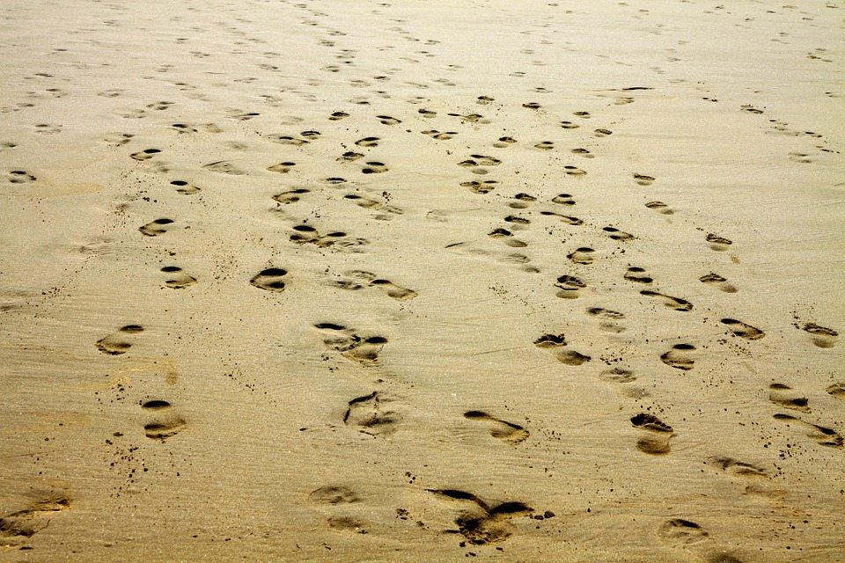
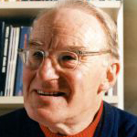
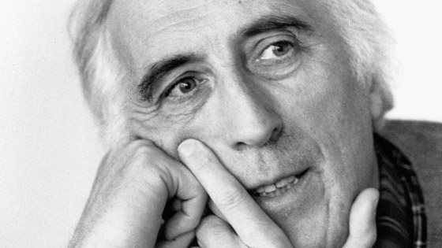
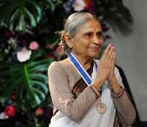
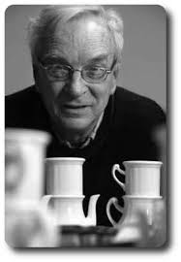
Les grands leaders
Une présentation du
Réseau In-Terre-Actif

Slide 2
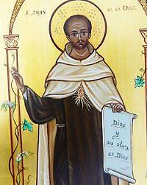
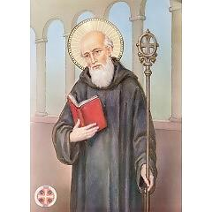
Les 3 Saints…
S’indigner
S’informer
S’impliquer
Notes:
[Diapo 15] Connaissez-vous les trois Saints
Parlant de changer le monde. J’aimerais bien vous parler de mes trois Saints préférés. Les reconnaissez-vous ?
Laissez planer le doute que l’on parle vraiment de Saints religieux.

Slide 3
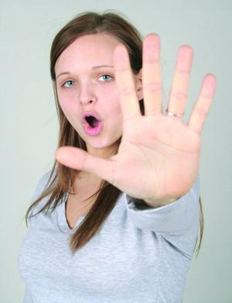
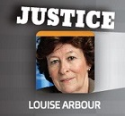
S’indigner
Qu’est-ce que ça veut dire s’indigner selon vous?
Éprouver un sentiment de colère, de révolte ou d’injustice provoqué par une situation. Quand tu vois quelque chose d’injuste et que cela vient te chercher…
« Je ne suis pas d’accord avec ça »
TROUVER SA CAUSE
Est-ce qu’il y a des choses qui vous dérangent autour de vous ?
Des choses que vous avez de la difficulté à tolérer,
à accepter?

Slide 4
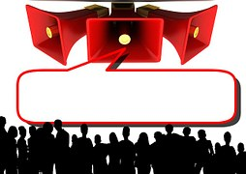
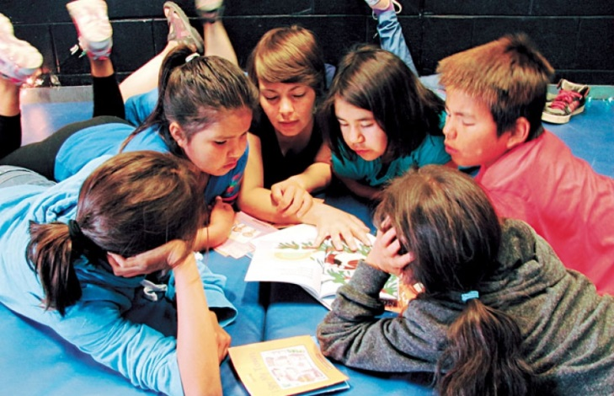
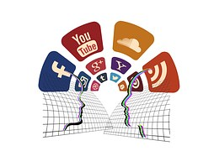
S’informer
Savoir défendre notre cause
Consulter différents points de vue
Approfondir nos connaissances sur cet enjeu

Slide 5
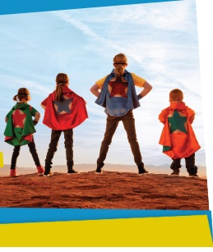
S’impliquer
Qu’est-ce que ça veut dire s’impliquer selon vous ?
Participer volontairement et activement à la vie sociale dans l’intention d’améliorer les choses au sein d’un groupe, d’un établissement, d’une communauté ou à l’échelle du monde.
S’impliquer c’est mettre sa pensée, sa parole et son action au service d’une cause, afin de rendre le monde meilleur et de faire partie de la solution.

Slide 6
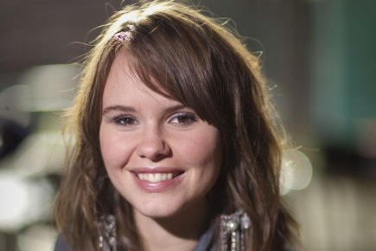
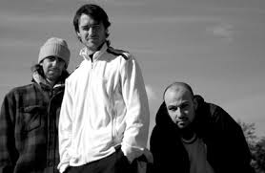
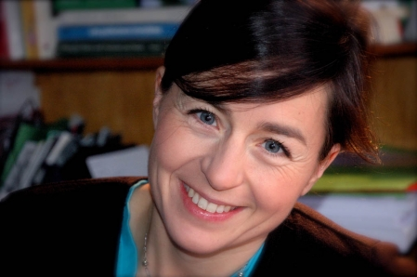
Reconnaissez-vous ces gens?

Slide 7
Ela Bhatt
Ce qui lui tient à coeur…
La condition des femmes (la violence qu’elles subissent, le manque de scolarisation, les salaires moins élevés…).
Ela Bhatt désire que celles-ci puissent vivre des conditions égalitaires aux hommes. Elle souhaite que les choses changent.

Slide 8
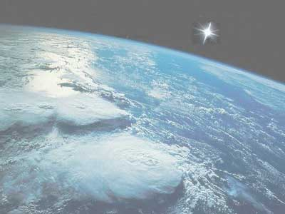
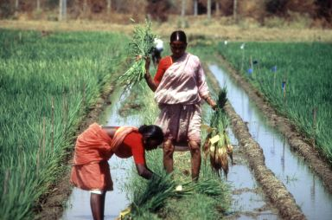
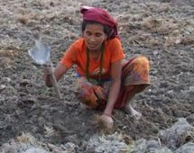
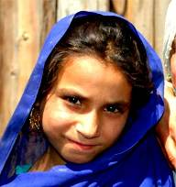
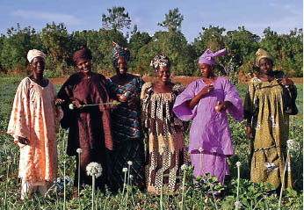
Avez-vous des exemples d’injustices que vivent les femmes dans le monde?
victimes de violence (physique, psychologique et/ou sexuelle);
privées du droit d’aller à l’école (scolarisation);
obligées d’effectuer la grande majorité des tâches ménagères;
ont des salaires moins élevés que les hommes pour le même travail.

Slide 9
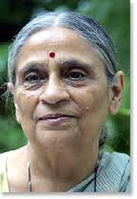
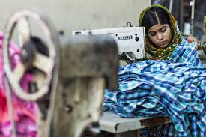
S’informer
Le salaire des femmes demeure en moyenne
23 % plus bas que ceux des hommes, en moyenne,
dans le monde.
En Inde, les femmes étaient payées la moitié du salaire des hommes pour le même travail dans les usines de textile.

Slide 10
S’impliquer
Avocate, elle décide d’aider les femmes exploitées et maltraitées.
Elle fonde la SEWA, organisme de protection des travailleuses qui compte
1 million de membres.
Elle met aussi sur pied une banque coopérative.

Slide 11
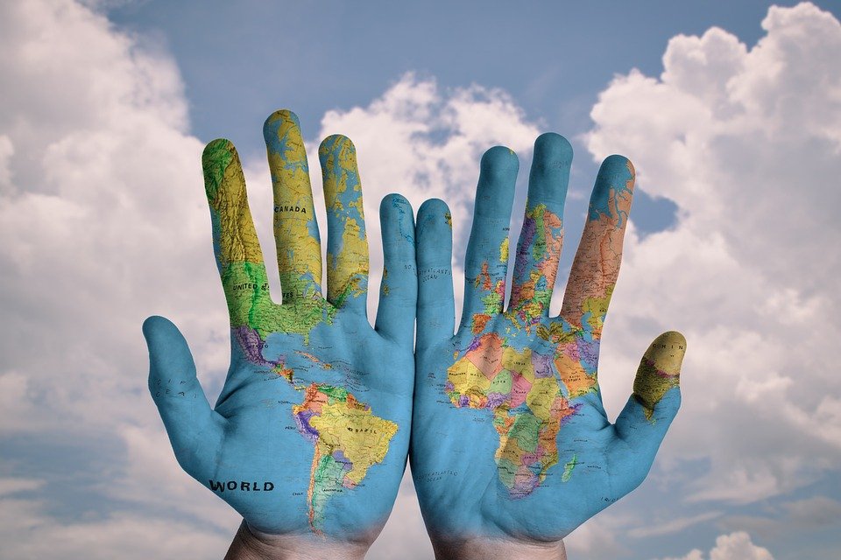
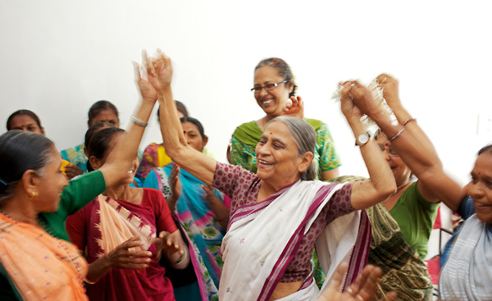
Changer le monde
Dans un pays où la pauvreté est partout et où les femmes sont trop souvent mises à l’écart, elle a choisi d’avoir confiance en elles et de leur donner des moyens concrets pour changer la situation.

Slide 12
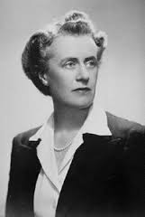
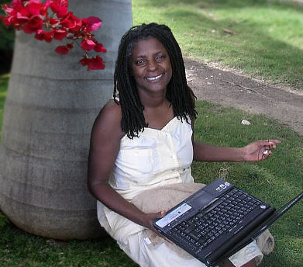
Des personnes qui ont les droits des femmes à coeur!!
Thérèse Casgrain
Léa Clermont-Dion
Magalie Marcelin

Slide 13
Et moi dans tout ça!
Changer le monde
Fais preuve de considération et de respect envers les femmes de ton entourage;
Évite et dénonce la discrimination, peu importe les critères sur lesquels elle se base : sexe, origine, religion, situation financière, orientation sexuelle, apparence, etc…;
Sensibilise ton entourage;
Fais entendre tes idées …
Dans un pays où la pauvreté est partout et où les femmes sont très souvent mises à l’écart, elle a choisi d’avoir confiance en elles et de leur donner des moyens concrets pour changer la situation.

Slide 14
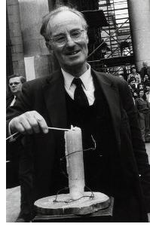
Peter Benenson Ce qui lui tient à coeur
Les droits humains
La justice
La liberté d’expression

Slide 15
S’indigner
Deux jeunes étudiants du Portugal, pays à l’époque dirigé par un dictateur, avaient été arrêtés et condamnés à sept ans de prison pour un toast à la liberté.

Slide 16
S’informer
Et pourquoi la liberté d’expression est si importante?
Quelles seraient les conséquences de vivre dans un monde où la liberté d’expression n’existerait pas ?

Slide 17
S’impliquer
L’indignation de Peter le pousse, en 1961, à inviter la population à écrire des lettres pour dénoncer les traitements subis par ces étudiants et à exiger la libération des prisonniers d’opinions: Amnistie internationale était née.

Slide 18
S’impliquer
Amnistie Internationale travaille pour la défense des droits humains dans le monde, avec 3 millions de membres dans 150 pays. Elle a travaillé pour faire libérer 50 000 prisonniers d’opinion et a remporté le prix Nobel de la paix en 1977.

Slide 19
Changer le monde
Il a réussi, à partir d’un événement qui a suscité son indignation, à mobiliser des millions de personnes, à ouvrir des cellules de prison et à faire reculer des gouvernements par des moyens accessibles à tous : du papier, un crayon et des voix qui dénoncent.

Slide 20
Différents leaders qui ont la liberté d’expression à cœur
Loco Locass

Slide 21
Et moi dans tout ça!
Informe-toi et passe à l’action.
Participe aux campagnes proposées ou, s’il y en a un, joins-toi au comité Amnistie présent de ton école.
Défends tes points de vue avec ouverture d’esprit et respect…et laisse les autres faires de même.
N’hésite pas à dénoncer, auprès des autorités compétentes, les injustices dont tu es victime.

Slide 22
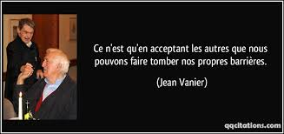
Jean Vanier
Ce qui lui tient à coeur
Les gens qui ont des différences physiques et intellectuelles.
Pourquoi ne pas regarder notre humanité commune avant de regarder ce qui nous sépare? Jean Vanier

Slide 23
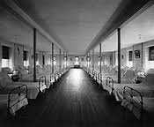
S’indigner
Il visite un asile psychiatrique, en 1970, lors de cette visite, il est boulversé par leurs conditions de vie.

Slide 24
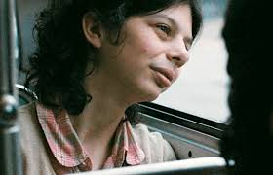
S’informer
La déficience intellectuelle est une condition génétique présente dès la naissance.
Au Canada, 2 % de la population est touchée par une déficience intellectuelle.
Vous êtes-vous déjà demandé ce qui vous arriverait si vous deviez perdre une partie de votre intelligence? Les gens qui vous entourent vous aimeraient-ils autant? Est-ce qu'ils le démontreraient de la même manière? Seriez-vous encore accepté par vos amis?

Slide 25
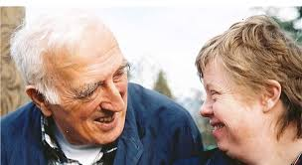
S’impliquer
Jean Vanier fonde l’association l’Arche dans le village Trosly, en France. Les commnautés de l’Arche sont des milieux de vie qui accueillent des personnes ayant des différences physiques et intellectuelles.
140 communautés de l’Arche
sont présentes dans le monde.

Slide 26
Changer le monde
Jean Vanier fait partie de ces personnes qui ont donné leur vie pour se mettre au service des exclus de la société. Par ses valeurs d’accueil et d’acceptation de l’autre il change le monde à sa façon.

Slide 27
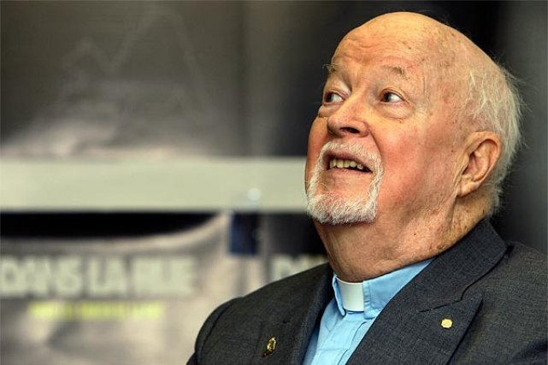
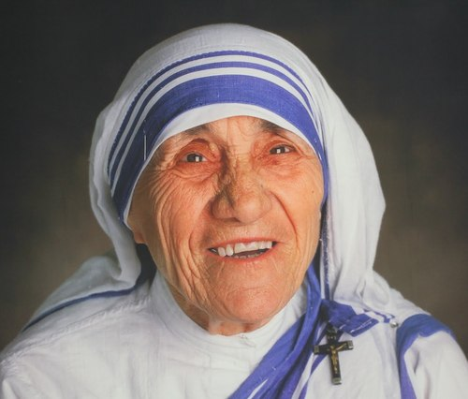
Des personnes qui militent activement pour l’intégration et la dignité des personnes différentes et marginalisées
Emmett « Pops » Johns
Mère Teresa

Slide 28
Et moi dans tout ça!
Apprendre à mieux connaître les gens différents sans les juger;
Offrir de son temps pour accompagner les personnes de son école qui présentent des handicaps ou faire des activités avec elles;
Dénoncer les actes discriminatoires auxquels nous sommes confrontés au quotidien.

Slide 29
Frans van der Hoff
Ce qui lui tient à coeur…la justice sociale

Slide 30
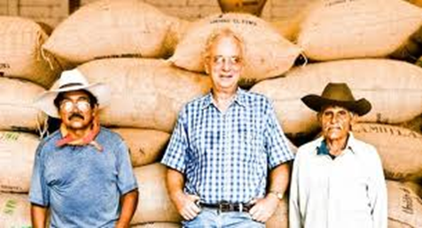
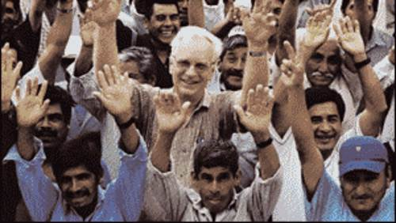
S’indigner
Frans van der Hoff refuse d’accepter l’injustice que subissent les petits producteurs et agriculteurs, surtout ceux des pays de sud.

Slide 31
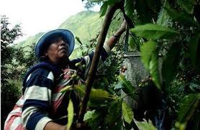
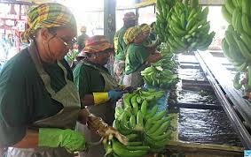
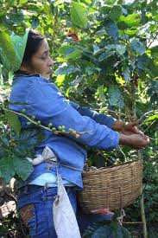
Les conditions de travail des producteurs violent fréquemment les droits de la personne
S’informer
longues journées de travail (entre 12 et 14 heures);
heures supplémentaires exigées et non rémunérées;
salaires insuffisants pour couvrir les besoins familiaux;
violence physique et intimidation envers les chefs syndicaux et les membres des syndicats;
embauche de mineurs;
pas d'accès à l'éducation et à des soins de santé.

Slide 32
S’impliquer
Après une lutte acharnée, il a réussi à atteindre son but permettant ainsi aux travailleurs de recevoir leur juste part.
Le commerce équitable est né.
Grâce au commerce équitable, les producteurs reçoivent de 3 à 5 fois le prix qu’ils auraient reçu dans le marché courant.
Des normes sociales et environnementales précises sont aussi respectées.

Slide 33
Changer le monde
Il a mis à contribution sa vision à long terme et sa capacité d’organisation pour initier un changement social qui a aujourd’hui des répercussions dans plusieurs pays.

Slide 34
Des personnes qui ont le commerce équitable et la justice économique à coeur
Laure Waridel

Slide 35
Et moi dans tout ça!
Encourage ta famille à se doter d’au moins deux produits équitables à la maison : café, sucre, chocolat, thé, etc…
Visite les commerçants de ta communauté et demande-leur d’ajouter des produits équitables à leur inventaire.
En achetant des produits Certifiés Équitables ici, VOUS faites un choix qui respecte vos valeurs et principes. Grâce à ce geste, les PRODUCTEURS peuvent vivre décemment de leur travail.

Slide 36
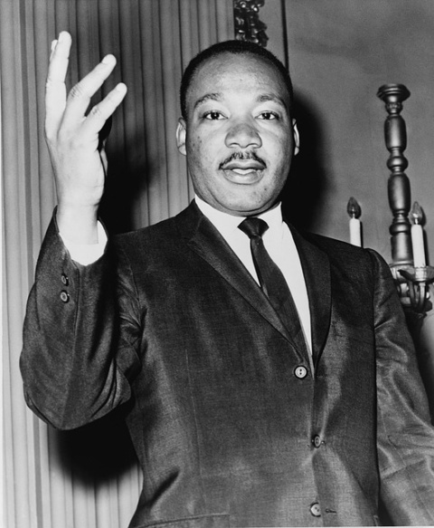
Martin Luther King junior est un pasteur protestant qui a consacré sa vie à la lutte pacifique pour les droits des Noirs aux États-Unis.

Slide 37
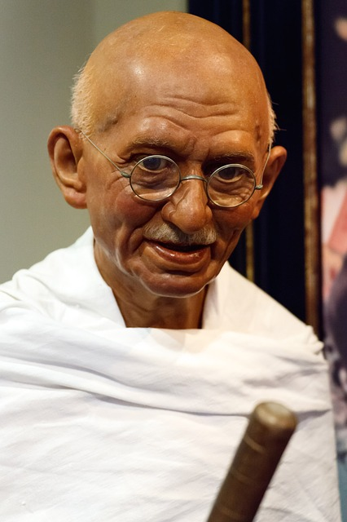
Gandhi
En opposant la haine à la haine, on ne fait que la répandre, en surface comme en profondeur.
« Vous devez être le changement que vous voulez voir dans ce monde. ».
Qu’est-ce que cela veut dire selon vous?

Slide 38
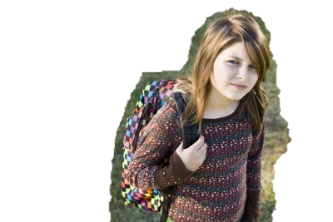
Changer le monde ?
Moi?
Vous, est-ce qu’il y a des choses que vous souhaiteriez
changer autour de vous?
Peut-on vraiment comprendre et avoir de la compassion par rapport à une situation que l’on n’a pas soi-même vécue?

Slide 39
Ingrédients magiques pour être leader ???
Pour vous qu’est-ce qu’un leader ?
Y a-t-il des gens qui représentent des leaders autour de vous?

Slide 40
C’est quoi être un leader ?
Ce sont des gens qui peuvent transformer leur monde, leur école, leur ville, leur état, leur pays et de leur quartier - où ils émergent, ils produisent des solutions qui inspirent les gens. Ce sont des gens avec la passion, la compassion, et le caractère.

Slide 41
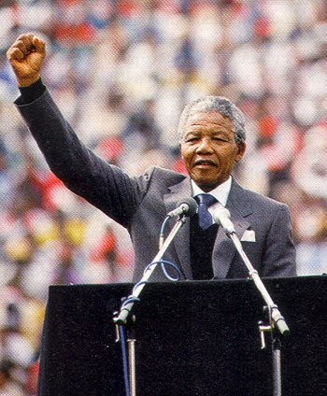
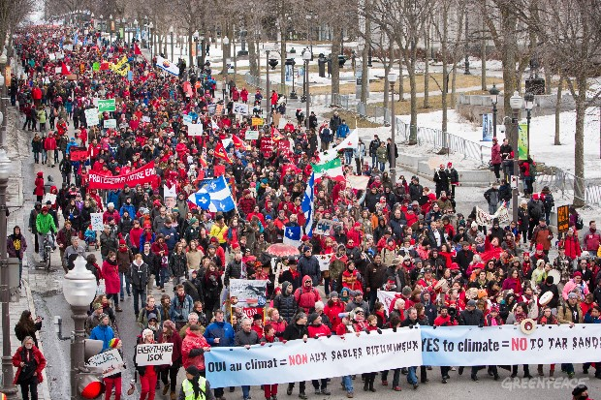
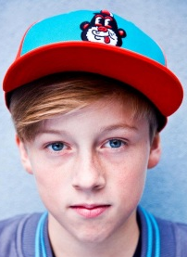
Et si c’était toi ?

Slide 42
Conclusion ?
On ne naît pas leader….
ON LE DEVIENT

